Slide 1

主数据治理：构建企业数据基石
从数据混乱走向秩序 · 释放数据资产核心价值 · 打造企业数字化底座
数据安全合规
资产价值挖掘
标准规范落地
Notes:
大家好，欢迎参加本次关于主数据治理的分享。在今天的议程中，我们将深入探讨如何通过系统化的方法，构建坚实的企业数据基石。这份实践指南将为您揭示主数据治理的核心价值、关键步骤和实施路径，帮助企业从数据混乱走向秩序，真正释放数据资产的潜力。

Slide 2

需要做哪些主数据的治理？
主数据治理覆盖企业核心业务对象，旨在确保数据口径统一、责任归属清晰，并实现全生命周期的可管控性。
宁波华翔集团(NBHX) IT系统
SAP ERP( 集团ECC、欧洲ECC、墨西哥S/4、金属ECC)
金蝶K3， 金蝶K3 Cloud， QAD
物料主数据
计量单位
物料组
品类清单
供应商主数据
供应商编码
供应商状态
供应商等级
内部订单/项目
成本中心
会计科目
OA系统
HR系统
FONE系统
预算类型
预算ID
费控苍穹费用ID
付款条件
付款方式
税码、汇率、币别
国际贸易条件
员工主数据
组织
岗位
费控系统
SAP Ariba系统
财务共享平台
治理目标：统一标准 · 唯一来源 · 全程留痕 · 跨系统一致
资金支付系统（BFS）
supplier-Portal/Web EDI
Notes:
主数据治理的范围覆盖了企业最核心的业务对象。根据我们的战略优先级，本期将重点治理物料、供应商、客户、BOM、工艺路线和员工这六类主数据。我们的目标是实现“统一标准、唯一来源、全程留痕、跨系统一致”，从而为企业各部门的协同工作提供坚实的数据基础。

Slide 3
物料主数据多系统治理与统一管理
梳理当前数据在各业务系统中的分布现状，识别数据孤岛与流转瓶颈，为治理方案提供依据。
▍ 当前涉及系统生态
源头核心原则：权责分明
• 谁发起、谁负责（首要责任）
• 谁审批、谁把关（第二防线）
• 谁生效、谁发布（最终校验）
SAP ECC集团
SAP ECC欧洲
SAP S/4 墨西哥
金蝶 K3
金蝶 K3 Cloud
QAD ERP
OA/MES / WMS / PLM / FONE
典型业务发起场景
• 研发/技术：新产品导入 (New Product Introduction)
• 工艺/生产：新物料需求、替代料优化与质量变更
• 需求部门：采购需求发起时，匹配物料数据/品类数据
现状挑战：数据口径不一，在多个工厂有多个编码
多系统并行下，编码、命名及单位等标准缺失，导致数据无法互通
▍ 核心治理策略与要求
源头治理管控机制
1. 统一门户入口提交 2. 必填项、重码的校验拦截
3. 主数据管理员人工复核唯一性
4. 每一项主数据确定唯一/权威数据源系统
5. 自动分发（订阅）到使用系统
6. 个性化字段/参数由各自系统维护管理
明确主源系统
确立“唯一真实来源”
统一字段映射
建立跨系统映射关系
建立同步机制
自动化变更与分发
Notes:
目前，物料主数据分散在SAP、金蝶、用友等多个ERP系统以及MES、WMS等专业系统中。多系统并存本身不是问题，但标准不统一导致了严重的数据孤岛。因此，我们的管理要求是：明确一个主源系统，统一字段映射，并建立自动化的同步机制，实现“一个标准、一个主源、多系统共享”。

Slide 4
物料主数据的源头治理体系
数据质量的根本在于源头，管住入口是提升全链路数据质量的关键。
“一个标准、一个主源”
实现多系统数据共享与实时互通
研发/技术
工艺/生产
需求部门
其他部门
确定标准与规则：
确定数据Owner
梳理字段清单（元数据）以及未来标准、字段、字段规则（分物料类型、工厂）
未来标准与现有字段的映射
确定源系统
系统改造与开发
开发数据治理系统
源系统、目标系统改造
接口开发
AI数据治理（二期）
存量数据治理
存量数据校验、治理
存量数据汇集
存量数据变更与分发
增量数据(新流程)上线
操作手册与培训
运维与支持
新增、修改、冻结
基本视图
类、属性、属性值
接受申请（新增/变更）
规则标准
程序校验
AI 校验
知识库
子公司/工厂层面
引入、修改、冻结
工厂采购视图
工厂MRP视图
工厂库存视图
工厂财务视图
主数据管理员审批、发布
唯一源系统
XX系统
XX系统
XX系统
XX系统
Notes:
源头治理的核心原则是“谁发起、谁负责；谁审批、谁把关”。物料主数据通常由研发、需求部门或生产部门发起。为了管住入口，我们需要建立统一的申请入口，通过系统进行前置校验，并由主数据管理员进行最终复核。只有从源头上保证数据质量，后续的治理工作才能事半功倍。

Slide 5

如何统一基本信息？
从标准定义、模型设计到清洗落地与质量监控，全方位建立主数据一致性保障机制，彻底解决企业数据孤岛与混乱难题。
01 统一数据标准 明确命名规范、分类体系、编码规则与计量单位
02 统一数据字典 规范字段定义、业务口径、取值范围及必填项要求
03 统一属性模板 按物料大类配置属性模板，确保数据结构高度一致
核心价值
五件套环环相扣，构建可信数据底座，保障信息一致性。
04 统一校验规则 执行格式、重复及逻辑校验，拦截不合格数据
05 统一流程机制 申请、治理、审批、建档、发布全流程标准化
Notes:
统一基本信息的核心抓手可以概括为“五件套”。首先是统一数据标准，告诉我们数据应该是什么样。其次是统一数据字典，解释每个字段的含义。然后是统一属性模板，确保同类物料结构一致。接着是统一校验规则，作为质检员防止不合格数据流入。最后是统一流程机制，确保每一步都按规矩来。这五者环环相扣，缺一不可。

Slide 6
元数据框架
（一）基础标识元数据
1. 物料编码
企业统一编码，遵循编码规则，无重复、无冗余。与 SAP ECC 、SAP S/4 、金蝶K3、金蝶K3 Cloud、QAD的物料代码保持映射关系
2. 物料描述
标准化中文／英文 / 德文名称
3. 长描述
补充属性描述（规格、材质、型号等），精准定义物料特征
4. 物料类型
分类编码：原材料 / 半成品 / 成品 / 辅料 / 备品备件 等
5. 物料状态
正常 / 冻结 / 删除标志
（二）核心业务属性元数据
1. 类+属性
类
属性
2. 物理参数
尺寸 长 × 宽 × 高，单位 mm
重量 净重 / 毛重，单位 kg
密度 材料密度，单位 g/cm³
材质 材质牌号（如 Q235、304 不锈钢）
型号规格 标准型号描述
执行标准 国标（GB）/ 行标（YB/QC 等）/ 企标
3.工艺参数
生产工艺要求
加工精度 公差等级（IT 级别）、粗糙度（Ra 值）
材质等级 热处理状态、硬度要求（HRC/HRB）
4. 附件
相关附件、图纸、说明文件等

Slide 7
（三）工厂属性元数据
1. 采购相关属性
采购单位
最小采购批量
采购提前期
制造商信息
采购类型 自制（E）/ 外购（F）
2. 仓储与物流属性
库存单位
存储类型 常温 / 冷藏 / 危险品
仓储仓位要求 货位类型、温湿度要求
保质期 / 有效期 天数或日期
批次管理 是否启用批次，批次分类规则
序列号管理 是否启用序列号跟踪
安全库存 触发补货的最低库存水位
ABC 分类 库存价值分类（A/B/C）
3. MRP 属性
MRP 类型 计划策略：MRP（PD）/ 再订货点计划（VB）/ 无计划（ND）等
计划策略 按订单生产（MTO）/ 按库存生产（MTS）/ 按订单装配（ATO）
批量规程 固定批量（FX）/ 最优批量（OB）/ 精确需求批量（EX）
固定批量大小 当批量规程为固定批量时使用
舍入值 计划产出或采购量的最小倍数
自制提前期 生产完成所需天数（工厂内部）
计划提前期 系统用于向后推算交货日期的缓冲天数
独立需求 / 相关需求 是否参与主生产计划（MPS）驱动
特殊采购类型 寄售 / 外协生产 / 跨工厂采购等
消耗方式 前向消耗 / 后向消耗 / 周期消耗
安全时间提前期 为应对不确定性额外预留的提前天数
最大库存 再订货点计划中的库存上限

Slide 8
4. 生产属性
生产单位 件 / 套 / 米 等
生产版本
损耗率 生产过程中的物料损耗比例（%）
产能适配性 所需设备类型、产线适配标识
替代物料标识 可替换的备选物料编码及优先级
5. 销售属性
销售单位
销售价格 含税 / 不含税价格，价格有效期
客户适配范围 适用客户群体或车型范围
包装规格 单箱数量、包装尺寸、包装材料
交付周期 标准交货提前期（天）
产品等级 一等品 / 合格品 / 返工品
6. 财务属性
评估类
存货计价方式 标准价（S）/ 移动平均价（V）
税务编码 进项税 / 销项税税率分类
应税 / 免税标识 是否为应税物料

Slide 9
（四）技术元数据
1. 编码映射与数据分发
SAP ECC / S4 / 金蝶K3 / K3 Cloud / QAD / SAP Ariba / PLM / WMS / MES / OA / FONE
2. 数据类型与格式规范
数据类型
字段长度 最大字符数或数值精度
精度 小数位数（如重量保留 3 位小数）
必填 / 选填规则 标注哪些字段为必填项，哪些为条件必填
3. 数据来源
PLM 导入 研发/工程系统下发，自动同步至 ERP
手工创建 主数据管理员在数据治理平台录入
ERP 中录入
OA上录入申请
供应商申请 通过 SAP Ariba / SRM 由供应商提交
系统接口 其他上下游系统通过 API/中间件自动推送
4. 数据版本管理
版本号 物料主数据当前版本（如 V1.0、V2.3）
变更记录 每次变更的时间戳、变更人、变更字段及原值/新值
生效日期 版本正式生效的日期
变更原因 技术变更 / 采购变更 / 质量变更 等分类

Slide 10
# 附：IT 系统管控建议
1.主数据平台
建立 MDM（或集团SAP ECC）平台作为唯一数据源（Golden Record），统一向 SAP、金蝶、QAD 分发
2.数据质量
配置必填项校验、编码规则校验（正则）、重复检测，在物料创建时自动拦截不规范数据
3.变更管控
建立主数据变更审批流程，变更请求 → 规则校验 → AI识别 → 主数据管理员审批 → 数据入库
4.跨系统同步
使用 集成中间件（如 SAP PI/PO）实现实时或批量同步
5.数据版本追溯
启用变更日志（Change Documents）
6.权限管控
按角色分配主数据维护权限（创建 / 修改 / 冻结 / 删除）

Slide 11

如何分发主数据？—— 构建精准高效的分发体系
涵盖分发触发机制、范围策略、同步方式与运行保障体系
分发触发机制（事件驱动）
新增自动下发 变更分级推送 冻结触发停用通知
分发范围策略
按系统、组织、工厂、业务域进行精准定向分发
数据同步方式
全量初始化构建基准 + 增量实时/准实时同步更新
核心价值：分发闭环
运行保障机制
确保主数据“发得准、发得稳、可追踪”，通过自动化策略减少人工干预，大幅提升数据流转效率与准确性。
失败自动重试、异常实时告警、全链路日志留痕可追溯
Notes:
数据分发的关键是“发得准、发得稳、可追踪、可回溯”。我们采用事件驱动的机制，在数据新增、变更、冻结时自动触发分发。通过精细化的范围策略，确保数据只发给需要的系统。同步方式采用全量初始化加增量实时同步。最后，通过失败重试、异常告警等机制，保障分发过程的稳定可靠。

Slide 12


有哪些业务价值？
五维价值评估框架，阐述治理成果转化为可量化的业务收益指标
提升数据质量
降低风险
战略价值
提升数据准确率与完整率，大幅减少业务差错。
数据质量提升XX分
关键变更全程可追溯，降低合规与经营风险
预期物料主数据变更时，同步及时率XX%
夯实数字化与AI应用的数据底座，为集团的数字化和智能化经营打好基础
构建企业级数据资产，发挥AI的作用
提速增效
缩短新增与变更物料主数据的周期，提高效率，减少跨部门沟通成本。
新增主数据的时间周期缩短XX%
降本控费
降低重复采购与呆滞库存，提升物料复用率。
杜绝“一物多码”，节约成本XX元
💡 核心洞察：不但能够缩短周期，提升数据治理，而且杜绝一物多码，能有效降低库存
Notes:
我们可以从五个维度来描述业务价值。效率价值，体现在缩短流程周期；成本价值，体现在降低库存和采购成本；质量价值，体现在减少业务差错；风控价值，体现在满足合规要求；战略价值，则是为企业的长远发展夯实数据底座。

Slide 13

06CHAPTER
如何基于AI进行主数据治理？
利用AI技术重塑数据治理流程，从智能识别、推荐、风控到助手，让数据管理更智能、高效。
AI 赋能
数据治理
Notes:
第六个问题，我们来探讨如何利用AI技术，让主数据治理变得更智能、更高效。AI不是要取代人，而是要成为数据管理员的超级助手。本章将介绍AI在智能识别、智能推荐、智能风控和智能助手四个方面的应用。

Slide 14

如何基于AI进行主数据治理？
利用AI技术重塑数据治理流程，智能识别、推荐、风控扫描、智能助手，让数据管理更智能、高效
智能识别：发现异常
自动识别重复物料与近似项，精准发现命名、编码及属性的异常数据。
智能推荐：规范创建
自动推荐分类、属性模板与编码规则，提示历史相似物料，辅助数据复用。
智能风控：规避风险
深度分析变更对BOM、工艺及订单的影响，提供质量评分与实时风险预警。
核心价值
推动主数据治理从“被动清洗”转向“主动智能治理”，实现治理效率与数据质量的双重飞跃。
智能助手：全程辅助
提供7x24小时治理规则问答服务，实时指引操作流程并辅助填单。
Notes:
AI在主数据治理中大有可为。它可以帮助我们智能识别重复和异常数据，主动发现问题。它可以通过智能推荐，辅助用户更规范地创建数据。它还能进行变更影响分析和风险预警，加强风控。最后，AI助手可以提供7x24小时的规则问答和流程指引。我们建议从重复检测、分类推荐等小切口试点，见效快，易推广。

Slide 15
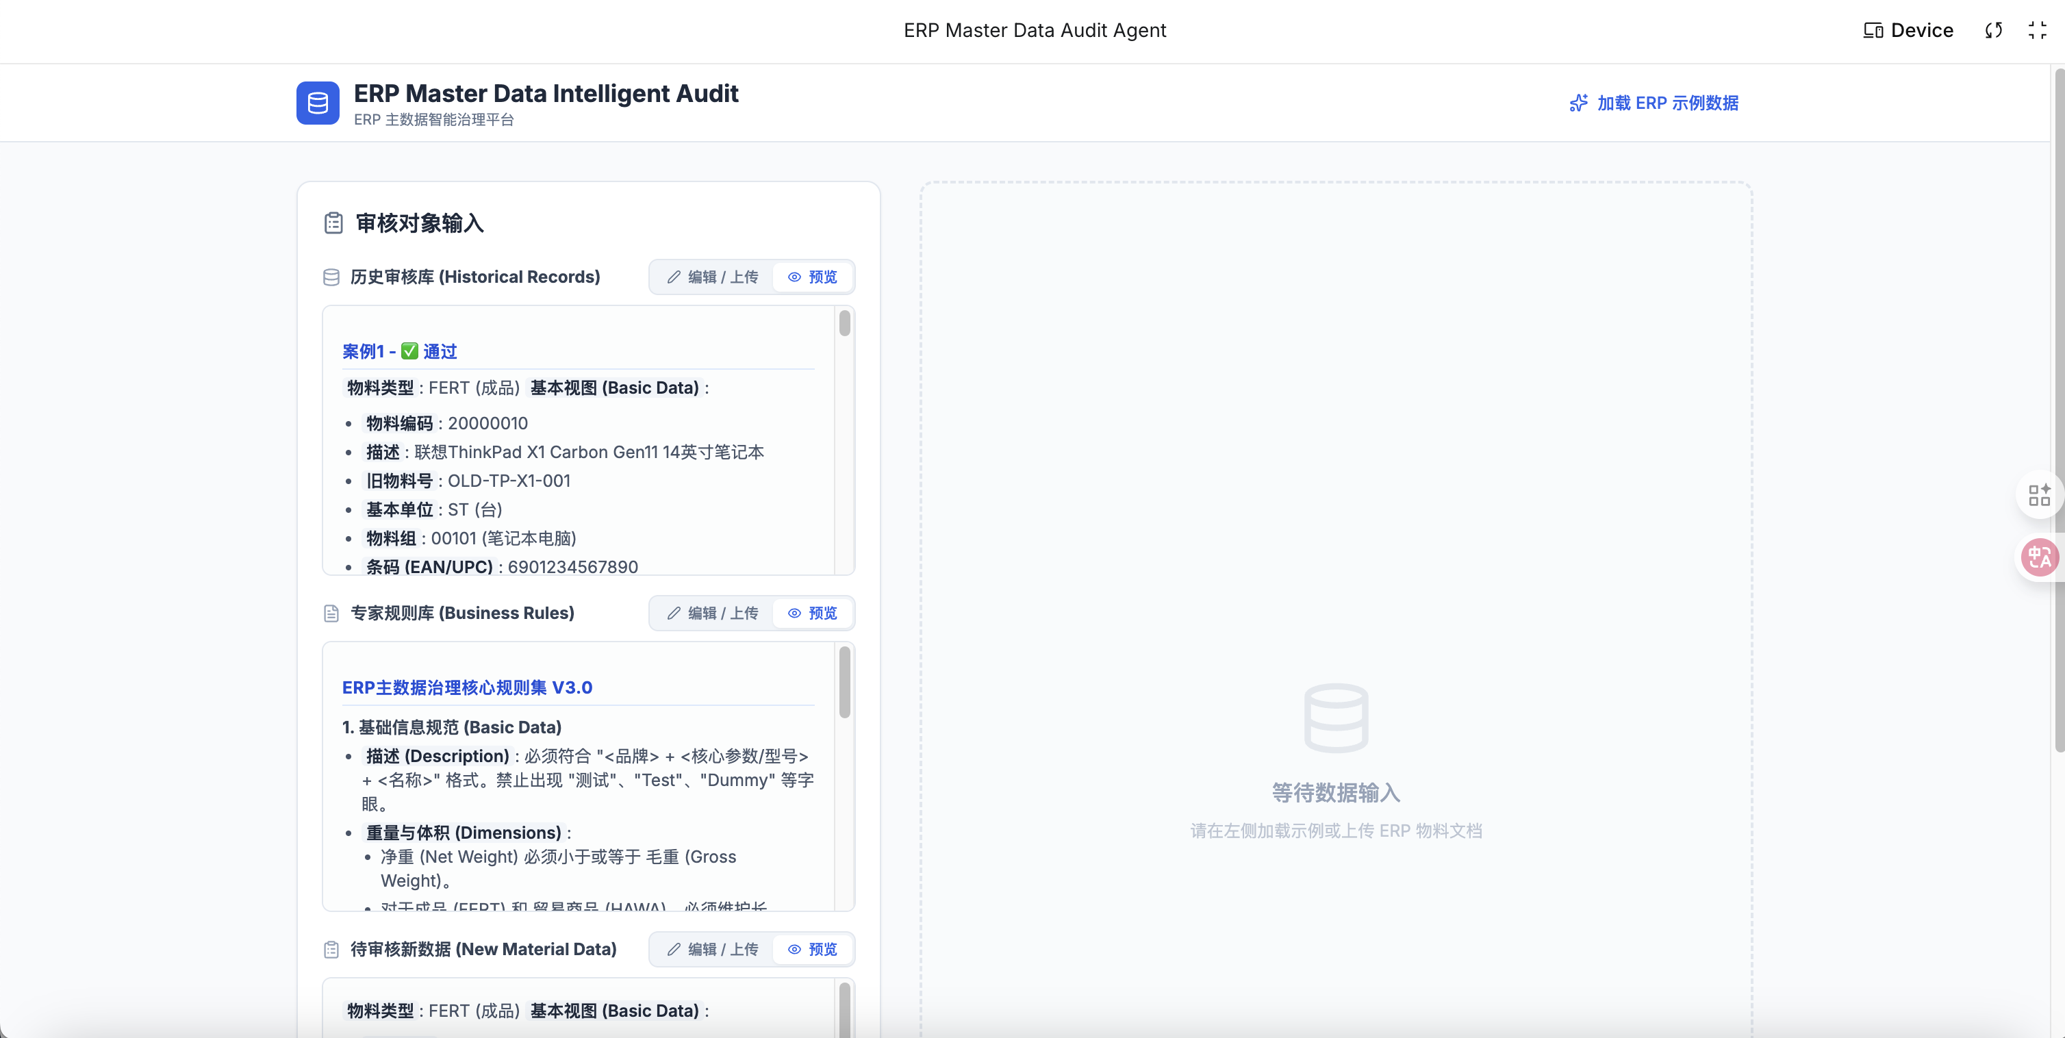
数据治理-审核员Agent
-由经验归纳到智能判断，实现自动审核

Slide 16
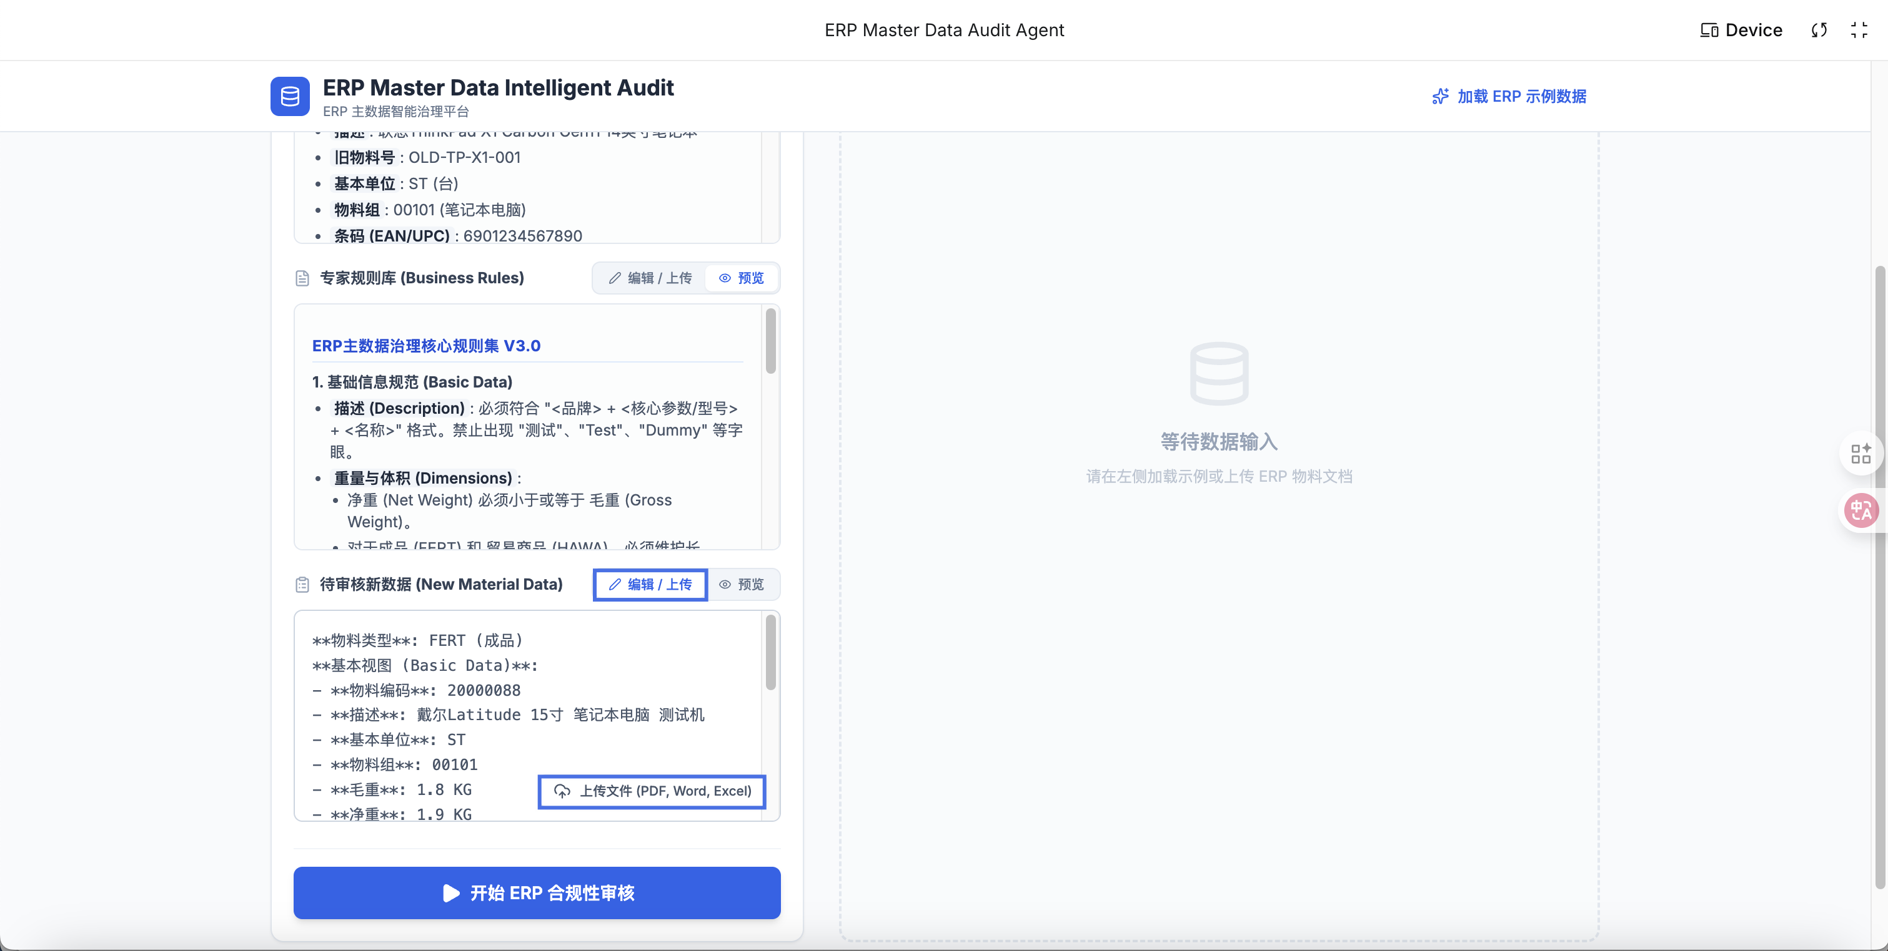
数据治理-审核员Agent
-由经验归纳到智能判断，实现自动审核

Slide 17
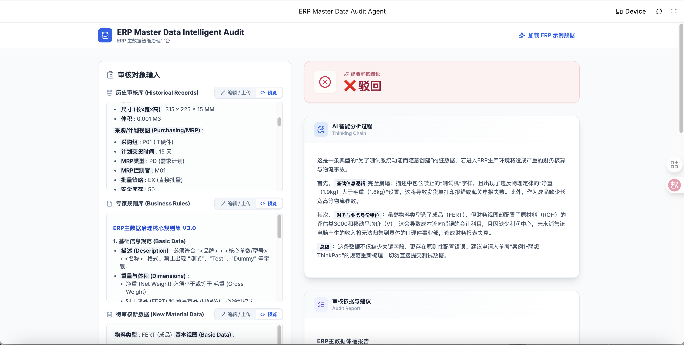
数据治理-审核员Agent
-由经验归纳到智能判断，实现自动审核

Slide 18
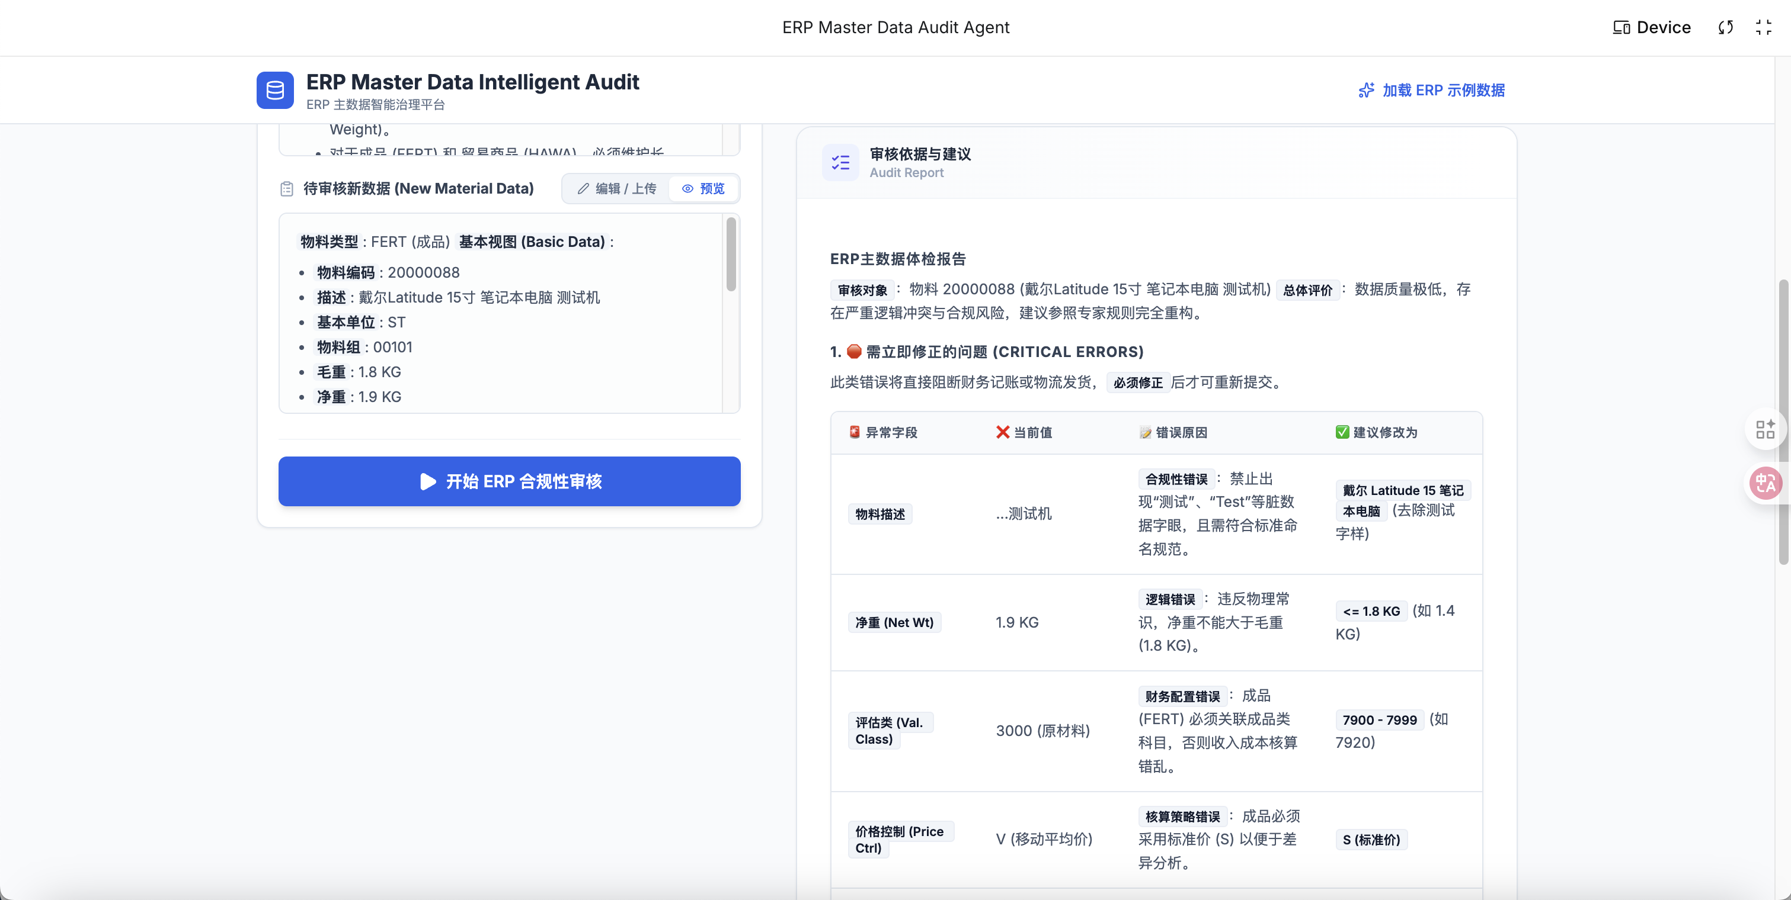
数据治理-审核员Agent
-由经验归纳到智能判断，实现自动审核

Slide 19
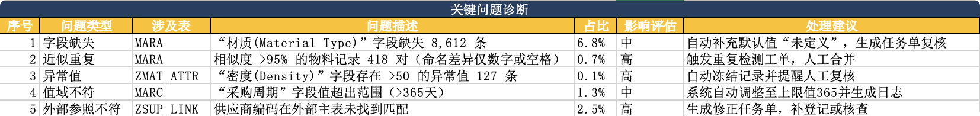
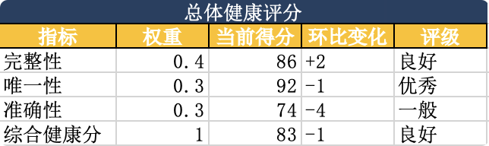
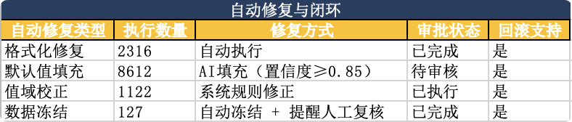
数据治理-健康管家 Agent
-把“被动数据治理”变成“主动体检 + 自动修复”的闭环
数据检查报告
Report
让数据不再生病，AI做您的健康管家
健康评分
问题诊断
三大报告
THREE CORES
自动修复
健康报告指标
把数据质量从被动修补，变为主动检测、预防与自修正，降低人工排查成本并提升数据可信度
完整性
技术栈 & 核心组件
数据采集层
存储与索引
规则引擎
评分与告警层
自动修正执行层
监控与可视化
Tech&Core
CDC (Debezium) / ETL 作业
数据仓/数据湖（Snowflake / BigQuery / Hive）
SQL 的规则 + Drools 或开源规则引擎
健康评分计算服务
自动化脚本/微服务（支持回滚）
Dashboards
唯一性
技术实现要点
健康仪表盘
定期抽取或订阅变更
向量库（Milvus/FAISS）用于语义匹配
高效执行结构化校验
告警通道（邮件 / 钉钉 / 企微）
审批流（必要时）
问题明细与趋势
准确性
合规性
自动化流程
自动修正策略（示例）
Trigger
周期性 + 按需：日常（夜间全量/增量）体检 + 事件驱动（新批量导入/系统变更时触发）
治理闭环
全量/增量采样
调度触发
AI 校验引擎
评分与分级
格式不规范
缺失可推断字段
重复记录
自动用正则/脚本做标准化（如编码补零、统一大小写）
用模型/规则基于同类物料推断（并标注“待确认”）自动填充
合并策略（保留最新/最长记录），并在合并日志中记录来源
持续体检
复检回路
自动修正
自动报告

Slide 20

CHAPTER 08
08
OpenMetadata 介绍
一体化开源数据治理平台，高效实现全链路数据治理目标，打通数据孤岛，提升协作效率。
Data Governance Platform
Notes:
最后，我们来介绍一个强大的工具——OpenMetadata。它是一个一体化的开源数据治理平台，能够帮助我们更高效地实现前面提到的各项治理目标。本章将详细介绍它的核心能力、架构优势以及与其他工具的对比。

Slide 21
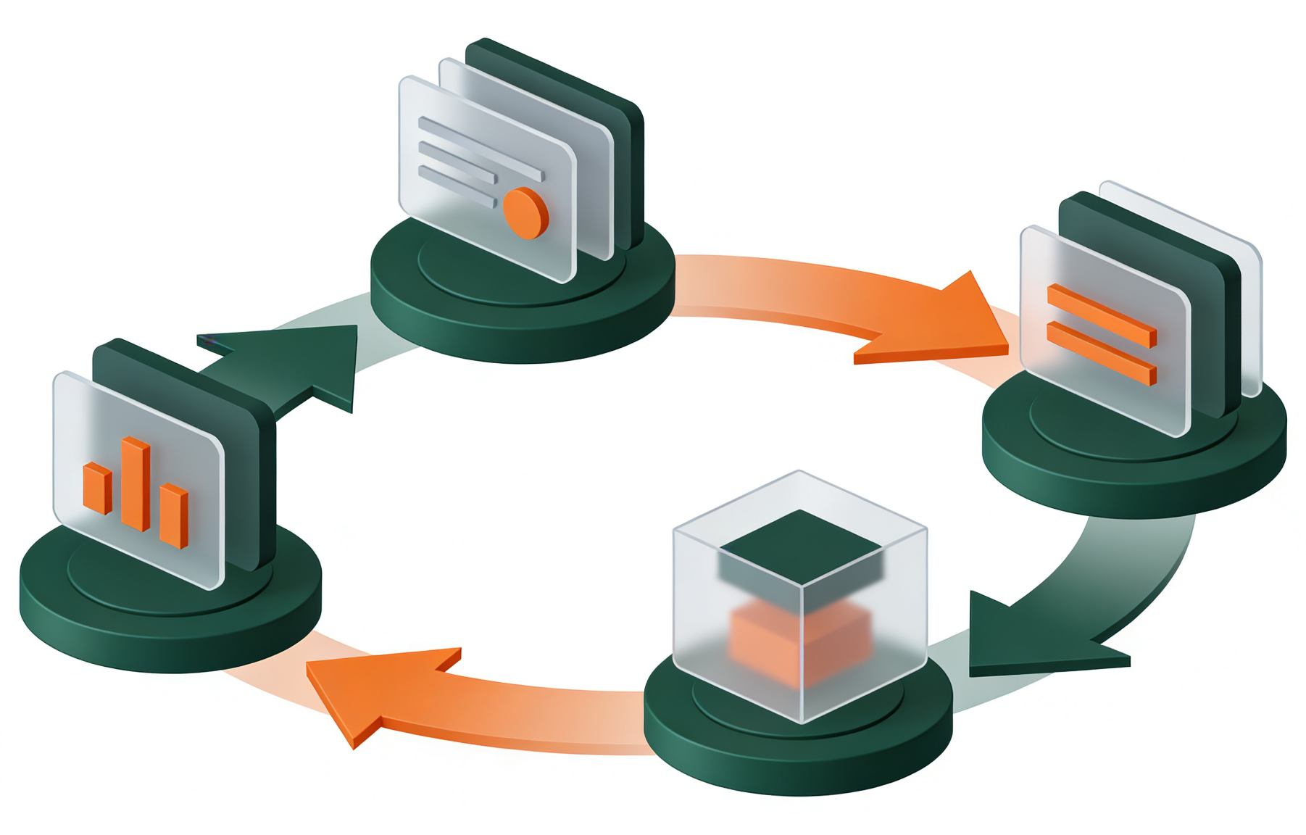
OpenMetadata - 一体化开源数据治理平台
一个集数据发现、血缘、质量和协作于一体的开源平台，架构轻量，部署快速，不止数据发现，覆盖治理全链条。
1) 连接器（Connectors）
从数据源/系统里“采集元数据”。
典型输入： 数据库（表/字段/权限）、BI（数据集/仪表盘）、数据管道/任务（作业信息）、数据仓库/湖仓等。
关键点：
负责“发现/抽取”元数据
抽取频率可配置（定时/增量）
2) API（Metadata API）
平台对内对外的“服务层”。
对外： 提供 UI/前端、第三方工具调用的接口（搜索、血缘查询、质量规则管理等）。
对内： 负责把“连接器抽取到的元数据”进行统一建模、校验、写入请求的编排。
3)元数据存储（ MySQL/PostgreSQL ）
元数据的“可信来源库”，持久化保存所有治理信息。
这里存：
资产（库/表/字段/仪表盘等）的元数据
血缘/关系（依赖、流转关系的描述）
质量规则、质量结果、治理活动状态等（取决于启用的模块）
4) 搜索索引（Elasticsearch）
元数据的可搜索版本（便于全文检索、过滤查询、快速定位资产）。
关键点：
把复杂检索从“全表扫描”变成“索引检索”
支撑高响应的搜索与高级查询
连接器
数据发现
强大的搜索与高级查询能力，快速定位表、报表、仪表盘等数据资产。
API
搜索
列级血缘
可视化数据流向，支持影响分析与问题追溯，提升变更可控性。
数据质量
无代码数据质量测试框架，支持规则配置与主动监控数据健康度。
存储
⚡ 轻量架构与极速部署
• 90+连接器，覆盖主流数据源
• 元数据 API + 元数据存储（MySQL/PostgreSQL + Elasticsearch）
•一键启动，支持K8s生产级集群部署
数据协作
提供活动流、通知、任务、公告等机制，让治理从“少数人维护”转为“团队共建”。

Slide 22


Q & A
感谢聆听
主数据治理是一项长期但价值巨大的工程，为企业数字化转型奠定坚实基石
期待与您深入交流，共同探讨数据价值挖掘之道
Notes:
我的分享到此结束。主数据治理是一项长期但价值巨大的工程，它为企业的数字化转型奠定了坚实的基础。希望今天的内容能对大家有所启发。现在是问答环节，欢迎大家提问交流。谢谢！

